Slide 1


Slide 2
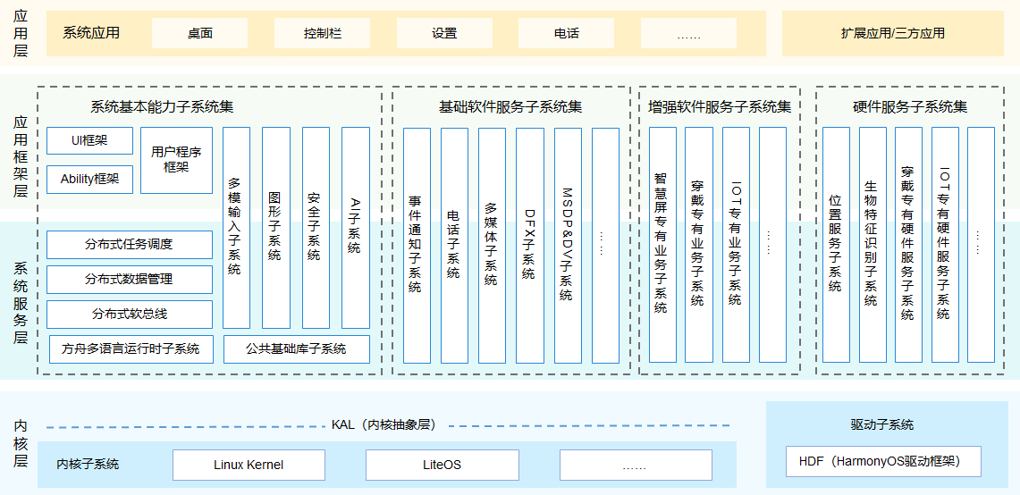

Slide 3
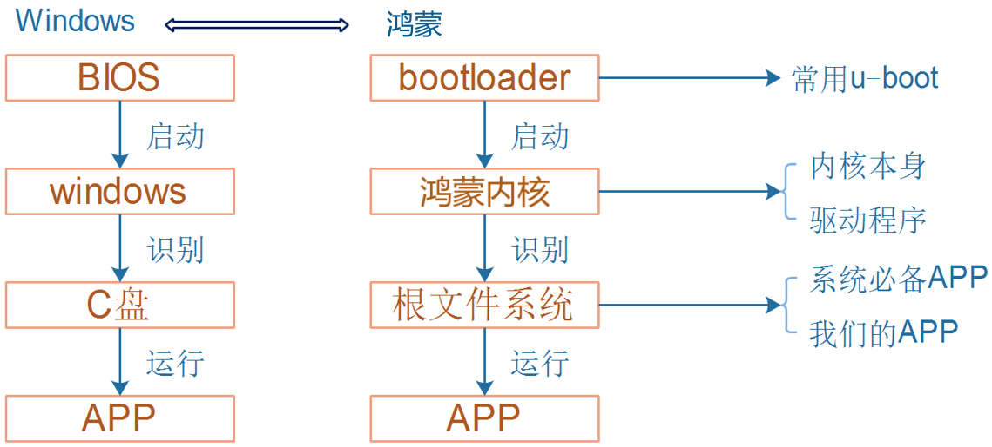
一个完整的嵌入式系统都有什么？

Slide 4
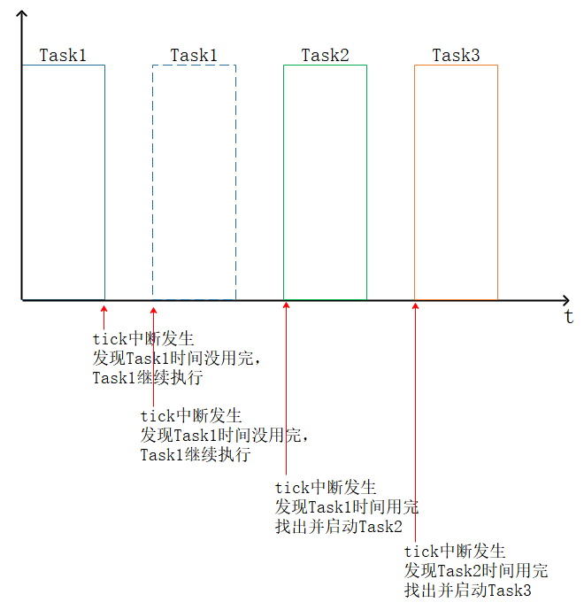
操作系统怎么“同时运行”多个任务？

Slide 5
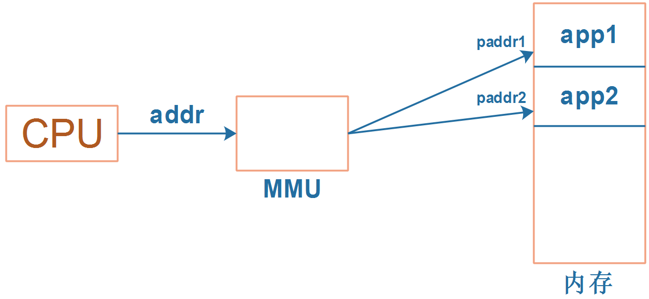
支持MMU的操作系统，怎么实现空间隔离？
运行app1时，CPU发出的addr，通过MMU映射到paddr1；
它不可能放到到app2的空间，不可能破坏app2

Slide 6
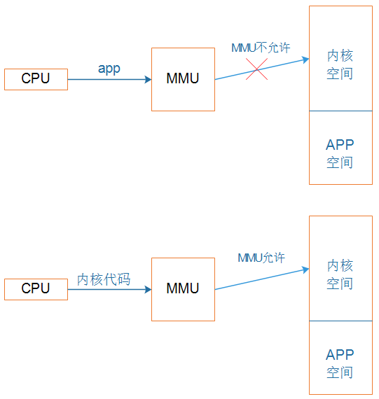
支持MMU的操作系统，怎么实现权限控制？

Slide 7
移植一个最小系统要做什么事情？
串口驱动：方便调试
地址映射：虚拟地址-物理地址
完善中断子系统：至少提供tick中断
实现存储设备驱动
实现根文件系统

Slide 8
怎么把Liteos-a移植到STM32MP157上？
我已经在IMX6ULL上把Liteos-a移植成功了
在华为内部移植时，得到了他们众多专家的支持。
如果没有IMX6ULL的移植经验，自己从头摸索很难。
2. 我移植IMX6ULL时，可以参考海思的代码。
在华为内部，可以看到Liteos-a中海思的代码。
但是，现在Liteos-a开源后，海思部分的代码并没有公开。
3. 要移植到STM32MP157上，怎么办？

Slide 9
移植思路
参考其他单板，增加STM32MP157的源码
根据Liteos-a启动流程，反复：修改/测试
参考我的文档
参考“开放原子开源基金会”的文档

Slide 10
怎么开始？
根据文档演示一下：把liteos-a移植到STM32MP157.md

Slide 11
Liteos-a Makefile系统
从顶层目录分析
Liteos-a由哪些代码组成？
各个子目录，这些目录下的源码被链接为库：libXXX.a
最终链接成liteos
3. 子目录有哪些？
4. 子目录如何编译？

Slide 12
添加STM32MP157单板
make menuconfig演示，修改Kconfig添加
Kconfig只是定义Makefile的变量
3. Makeifile中要使用这些变量，来编译单板相关的代码
4. 所以：添加单板代码、修改Makefile

Slide 13
配置、编译
配置后编译，肯定会出错的
能配置、能编译，是第一步
以后要反复：编译、出错、修改、测试

